Slide 1
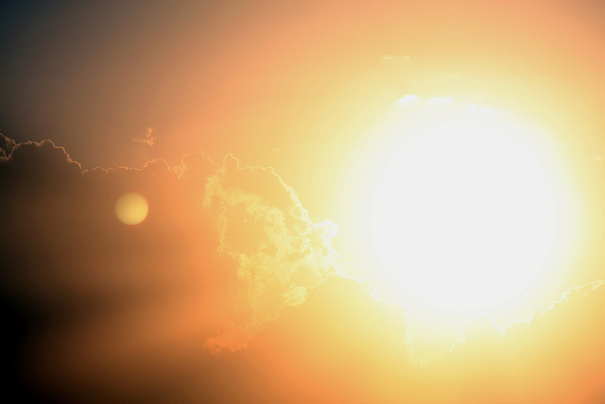
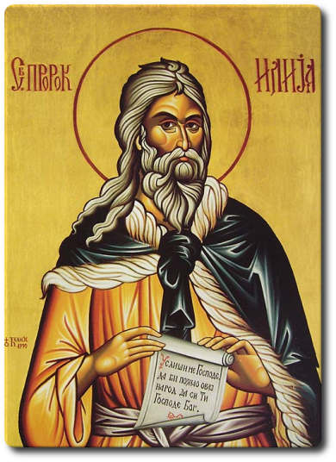
СВЕТИ ПРОРОК ИЛИЈА
ПРЕЗЕНТАЦИЈУ НАПРАВИО И БИБЛИЈСКИ ТЕКСТ У СТИХ СТАВИО
ВЕРОУЧИТЕЉ:
Марко И. Радаковић
БАЧКИ ГРАЧАЦ, АПРИЛ 2013. л.Г.

Slide 2
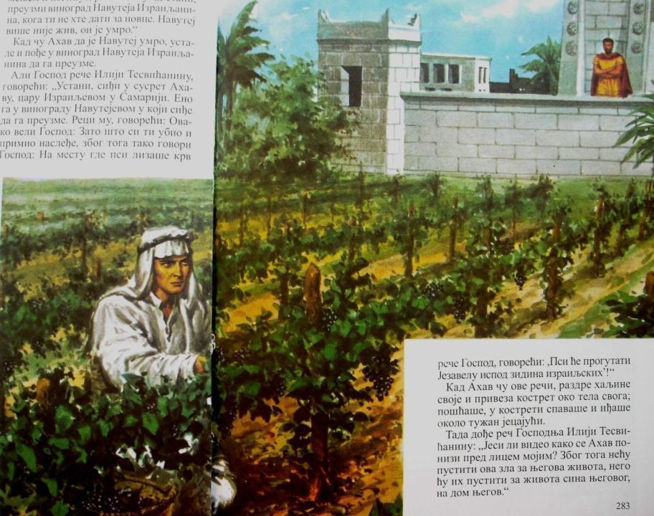
ДЕВЕТИ ВЕК ПРЕ ХРИСТА
ИЗРАИЉ...

Slide 3
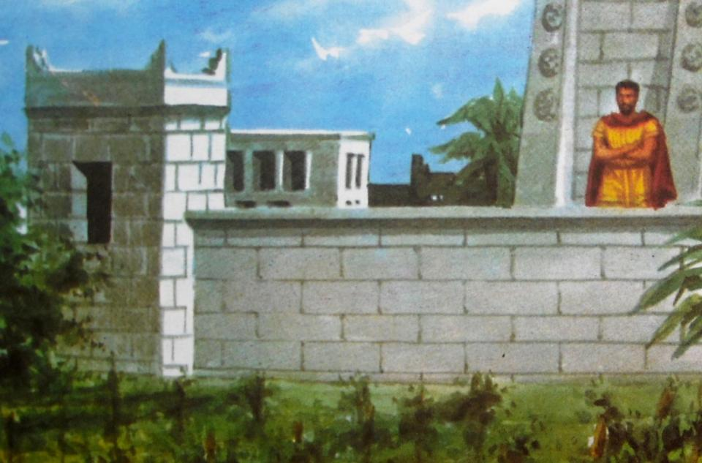
Радио је Ахав, цар Израиља,
све што благом Богу не прија.
Направи храм лажноме богу,
разори у народу братство и слогу

Slide 4
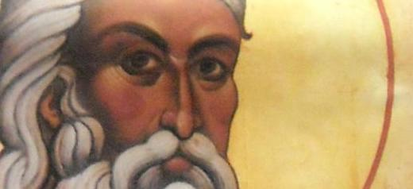
Устаде човек храбар и смеран,
Божијем савезу до смрти веран.
Реч му сече лаж, поглед ватрен тиња,
он беше Тесвићанин Илија.
Он викну:

Slide 5
„Ја се цара не бојим!
Тако да је жив Господ пред којим стојим,
због вашег греха, народе бедни,
цела земља дуго ће да жедни.
Заборављате Бога који дао нам је све!
Понижавате брата, а величате грех!
Док не сперете грех,
киша вам неће тело спрати!
Док не дате љубав,
Бог вам неће воду дати!

Slide 6
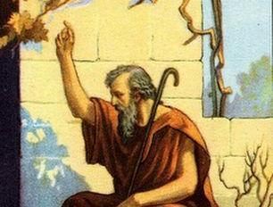
Бог нам је дао и воду, и здравље, и жедне усне.
Он све то може и да нам узме.
Пресахнуће небо, као ваша добра дела.
Као и ваша љубав, пресахнуће вам тела.
Окрените се ка Богу и живећете вазда!
Не пљујте Онога Који вас сазда!
Разбијте идоле који су пропадљиви!
Не будите никад завидни и свадљиви!
Воли Бога, брату леђа не окрећи!
Или ћете сви патити од жеђи...“

Slide 7
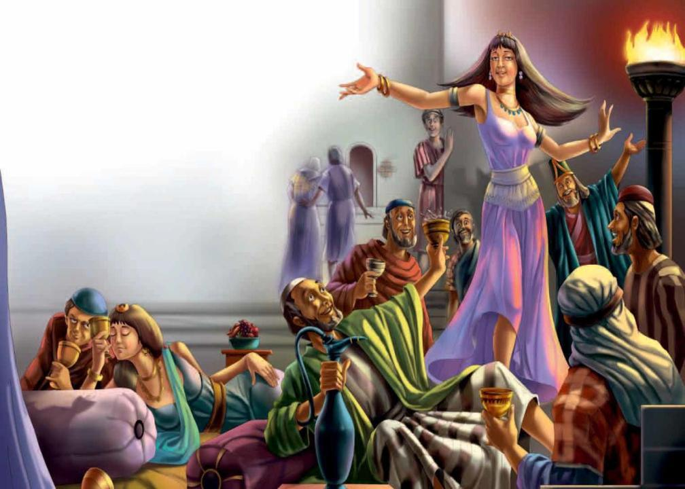
Запрети Илија речју строгом
док певаше народ пред лажним богом.
Не престаде песма грешног весеља
коју води царица Језавеља.

Slide 8
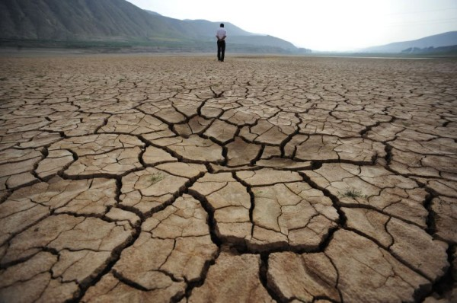
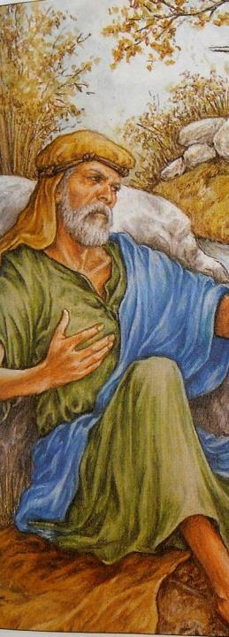
Илији Господ благо шапну,
попут брата блиског:
ГОСПОД:
„Пустићу годину жедну и гладну.
Иди одавде, на исток.
Хорат је поток из ког ћеш пити.
Њиме ћу те појити, небом ћу те покрити.
Тебе су презрели због мога имена.
Доносиће ти хлеб птица презрена.
Упутићу црног гаврана
да те хлебом храни.
Браним оног који мене брани.“

Slide 9
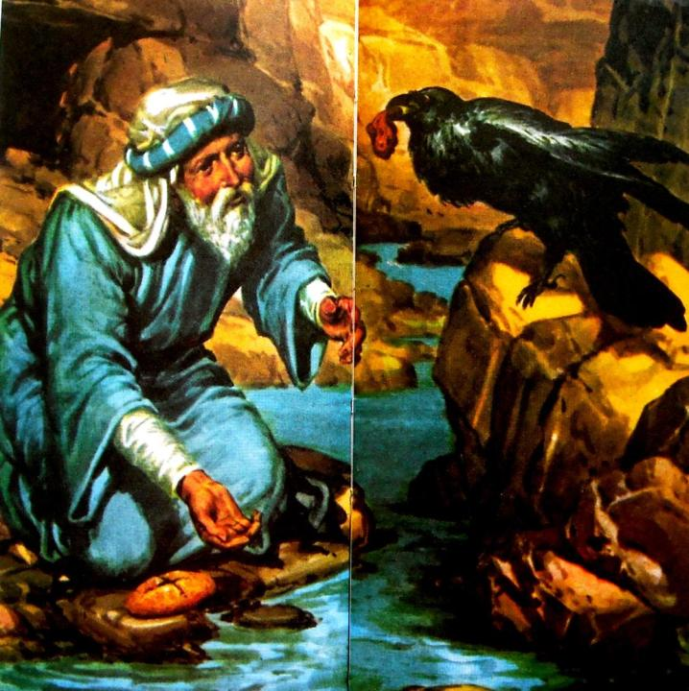
И деси се као што Господ рече.
Гавран је слетао у јутро и вече
крај потока Хорат, служећи Богу
и спуштао хлеб
крај Илијиних ногу.

Slide 10
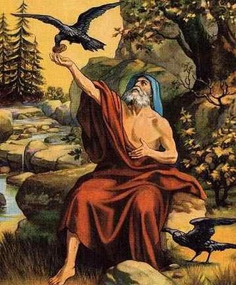

Slide 11
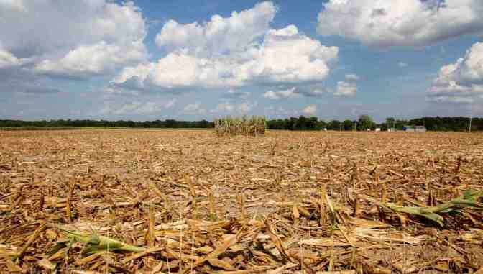
Народ се није мењао на боље.
Народ је мрзео све више.
Пресахну река, осуши се поље.
Не паде ни капља кише.

Slide 12
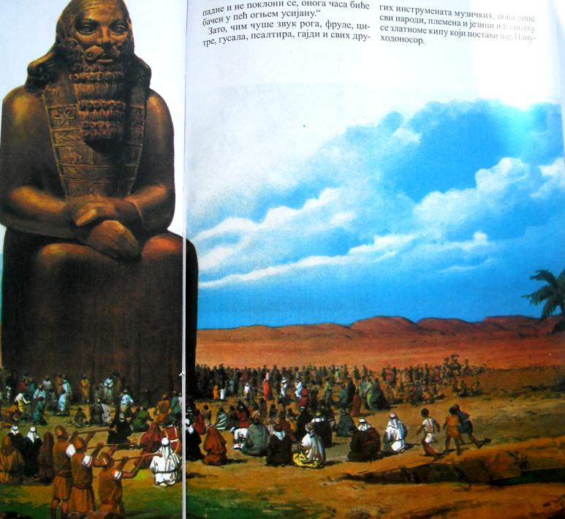
Народ се моли киповима, сликама
да им дају воду, да преживе дан.
Народ се моли цару, звездама,
а једини Бог је заборављан.

Slide 13
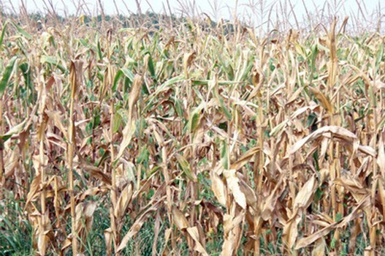

Slide 15
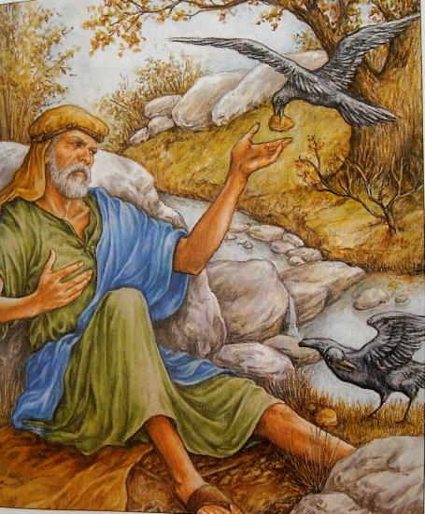
Илија је веровао у Божији план.
Година прође као врели дан.
Господ потом прекину тишину
и рече Илији - топло као сину:

Slide 16
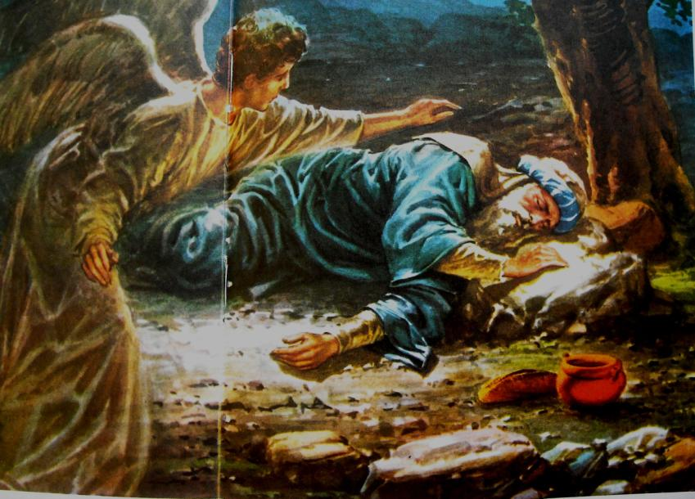
ГОСПОД:
„Иди у Сарепту Сидонску
и тамо ћеш срести
жену удовицу –
код ње ћеш јести.“

Slide 17
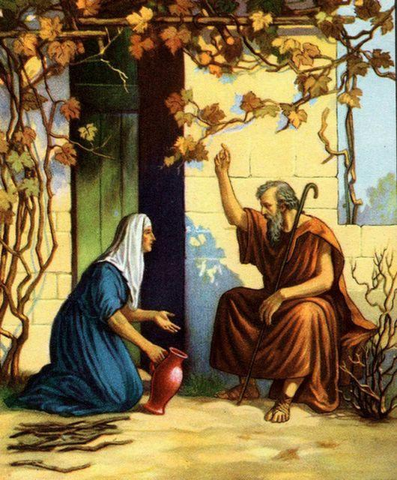
Илија оде у град и уморан седе.
Препозна жену коју одабра Бог.
СВЕТИ ИЛИЈА:
„Дај ми да пијем и да једем,
удели и мени из сиромаштва свог!“

Slide 18
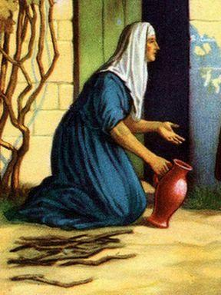
УДОВИЦА:
„Воду ћу ти дати,
али немам хлеба
и душа моја пати,
јер ми храна треба.
Имам шаку брашна
и шољу уља само.
Глад нас мучи страшна,
у Бога се уздамо.
Молила сам Бога да нахрани ми сина,
молила сам помоћ са висина...
Опрости ми, драги пријатељу, брате,
опрости, јер хране немам за те.“

Slide 19
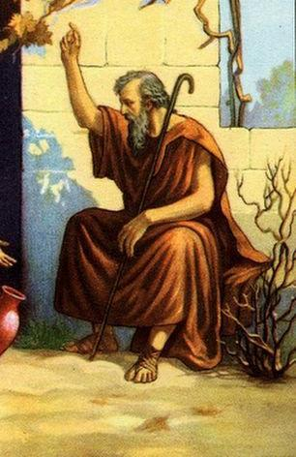
СВЕТИ ИЛИЈА:
„Не плаши се, плач је твој дошао до Неба,
послат сам да помогнем, јер си добра душа.
Од то мало брашна , уља – испеци ми хлеба.
Бог праведнике и куша и слуша.“

Slide 20
Поверова жена у речи Илијине,
поверова Богу да ће да их штити,
умеси хлеб к'о свом најмилијем,
а посташе и она и њен син сити.
Задње парче хлеба хтела је другом дати,
зато јој Бог много више врати.
Он молитве увек чује.
Здела с брашном, бокал с уљем,
због доброте њене душе
нису се празнили у времену суше.

Slide 21
Илија поста гост у њиховом стану.
Прође година к'о сунце у врелом дану.

Slide 22
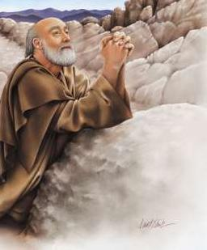
Зачу се плач у кући удовице.
Умрло је њено болесно детенце.
Илија се заплака и Богу помоли:
СВЕТИ ИЛИЈА:
„Господе, зашто ово дозволи!?
Знам да је његова душа крај тебе,
али погледај бол сироте жене!
Господе, молим те да оживи дете!
Господе, молим те да оживи дете!“

Slide 23
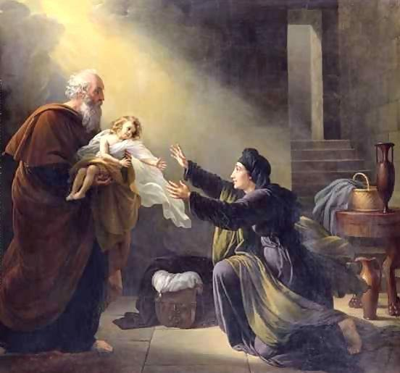
Уздахну, прогледа дете у тај час,
загрли га мајка рече на сав глас:
УДОВИЦА:
„Хвала Богу благом од сад довека!
Хвала што нам посла овог светог човека!“

Slide 24
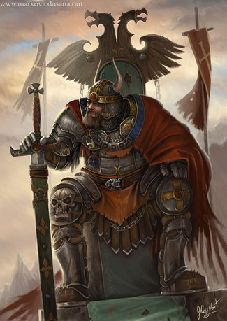
Потом Илија оде пред цара неверног.
СВЕТИ ИЛИЈА:
„Ахаве, слушај ме, јер ме шаље Бог!
Он вас је казнио сушом и глађу,
јер сте се одрекли Њега и правде!
Не дај да нас горе ствари снађу!
За спас земље још има наде!
Ако сумњаш скупи све пророке лажне
који обожавају кипове, звезду и цара -
да видимо да ли су те силе снажне
да запале ватру где нема жара.
Нек се моле они својим божанствима,
а ја једином Богу којег има,
па после чијих речи ватра запламти
ватра је од истинитог Бога, да се памти!“

Slide 25
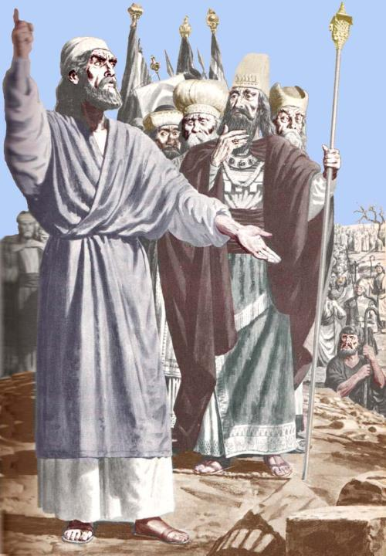
Скупило се народа,не може да се преброји.
Чији бог запали огањ, он једини и постоји.
Разбесни се горда царева нарав.
Четристо педесет пророка скупио је Ахав
да моле лажног бога Вала
не би ли ватра са неба пала.

Slide 26
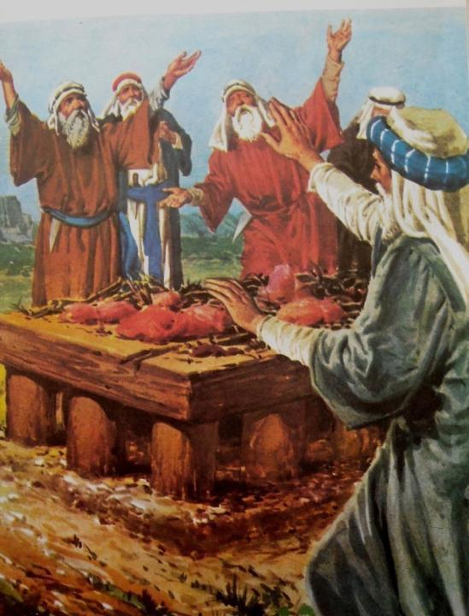
Молили су, плакали
да Вал Илију сатре,
клечали су, скакали...
Ни одговора, ни ватре.
Нападе их туга,
а Свети Илија се руга:
СВЕТИ ИЛИЈА:
„Морате бити гласнији,
ипак су сати каснији,
па ваш бог негде дрема...
Немојте да буде проблема
ако се пробуди љут...
Требали сте га звати јуче.
Пустите Вала нека хрче.“

Slide 27
Пророци бесни на Илијину шалу
молише Вала још више.
Заћута њих четристо педесет
кад почеше да падају у несвест.
Илија се сети греха свог народа
који је хтео веру лако да прода.
Клекну и душа му уздрхта,
срце се потресе, а усна прошапта:

Slide 28
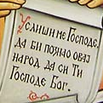
„Боже наших очева и праочева,
нека схвате да Бог си, једини и прави
да у Теби јединоме почива
свако добро што се у животу јави.
Због њих се молим, нека схвате
да говорио сам због Тебе, за Те,
молим Те, Благи, сада за ово,
да обратиш им срца поново.“

Slide 29
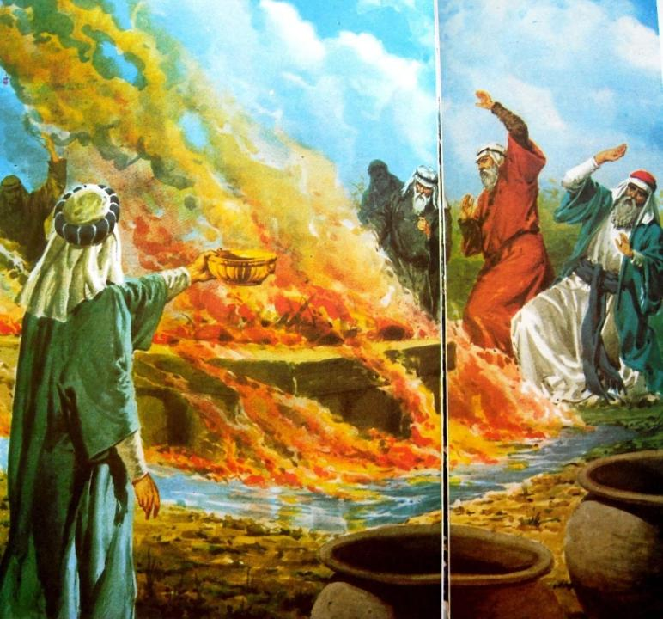
Огањ паде! Жртву спали!
Народ схвати ко је Бог!
Поче Бога да велича, хвали!
Цар не рече ни слог...

Slide 30
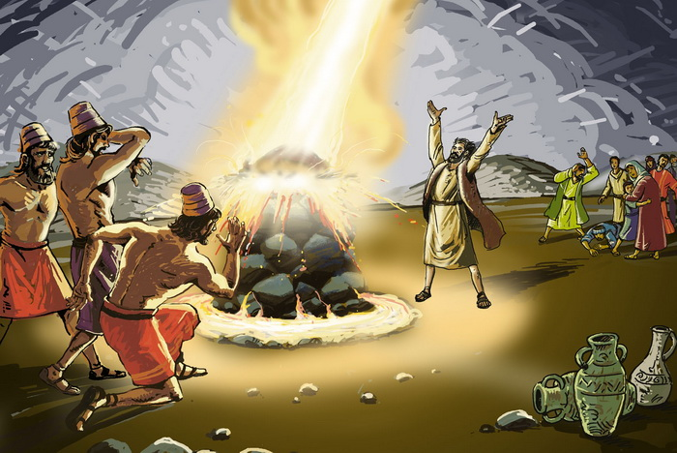

Slide 31
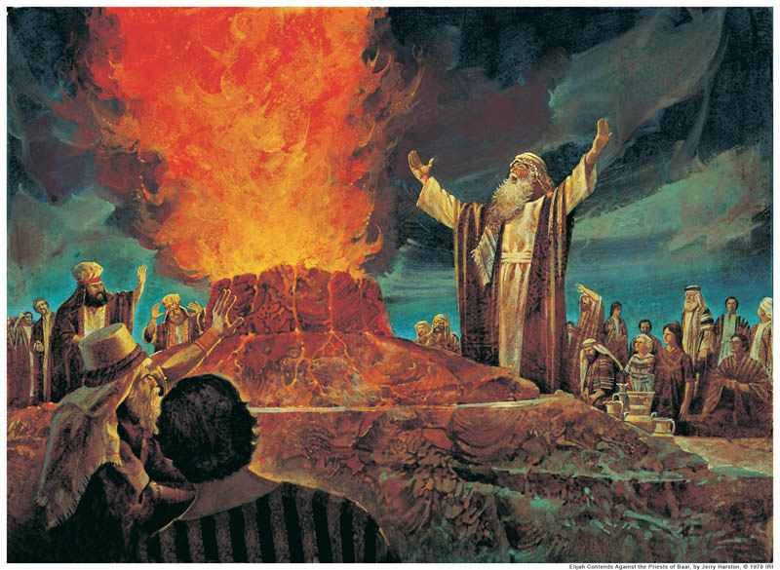

Slide 32
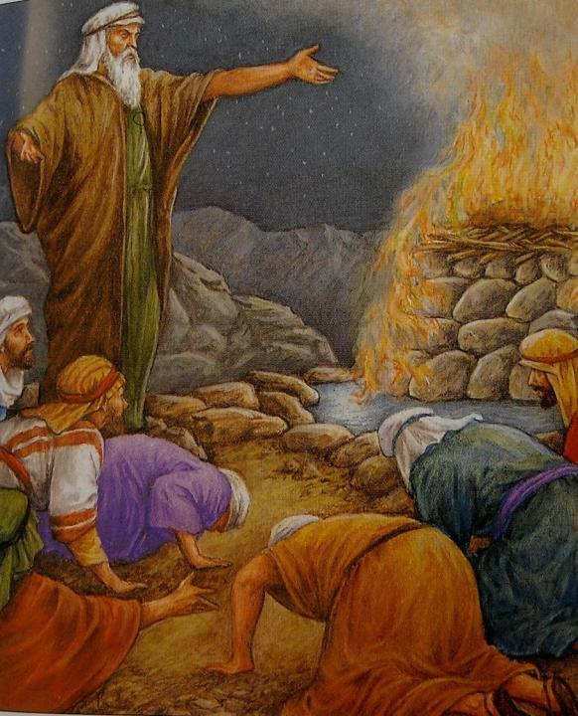

Slide 33
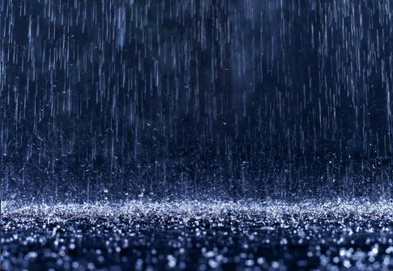

Slide 34
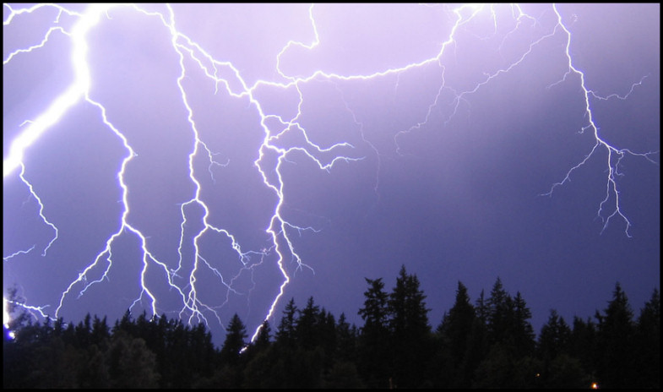

Slide 35
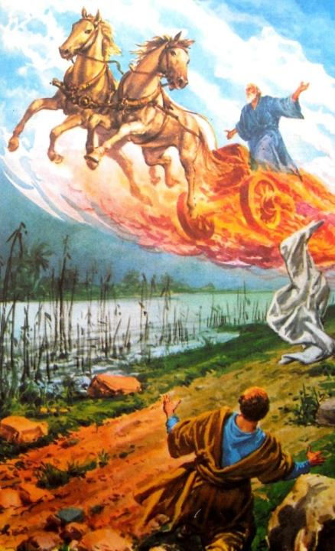
ПЕСМА ВЛАДИКЕ НИКОЛАЈА
Огњени човече, пророче Илија, Што на земљи сјајем небесним просија И молитвом својом Господу угоди - Та затвара небо, с неба огањ своди, Све помоћу Божје деснице прејаке: Ти караше људе због вере им млаке: Ти ревнова силно за Бога Живога - Па те црква слави к'о пророка свога.

Slide 36
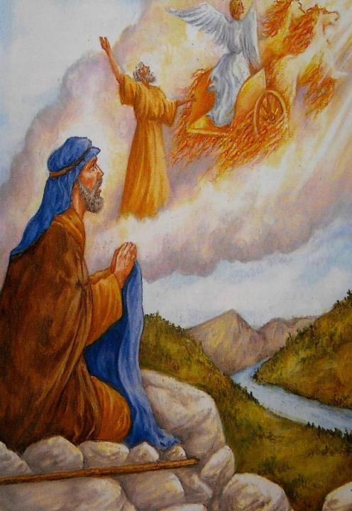
Цар те не устраши, царица још мање, Господ Бог је твој цар, и твоје имање. Нит о јелу брину нити о пијењу, Ти сав предан беше Божјем Провиђењу. Без страха од никог, ти страх беше свима. К'о лав силни што је страх малим мишима. .

Slide 37
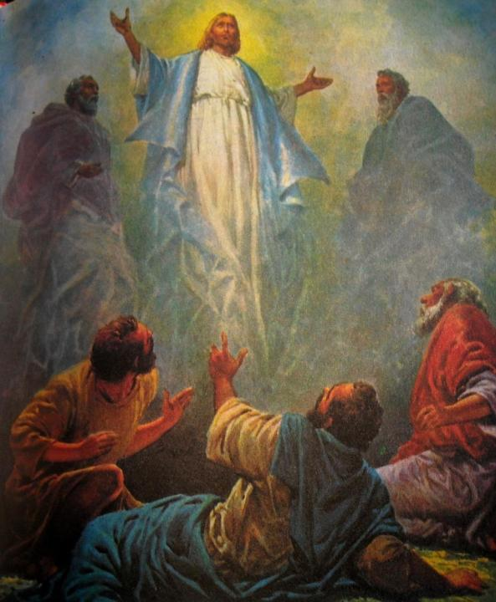
Огањ Бог ти посла да упалиш жртве; Силу Он ти даде да васкрснеш мртве. Дела твоја моћна сав свет задивише, Пророчанства твоја сва се испунише, Ти душом и телом беше жив и цео, Зато смрт немаше у теби удео. Пророче огњени, и духом и телом - Слава ти! кличемо ти са душом веселом

Slide 38
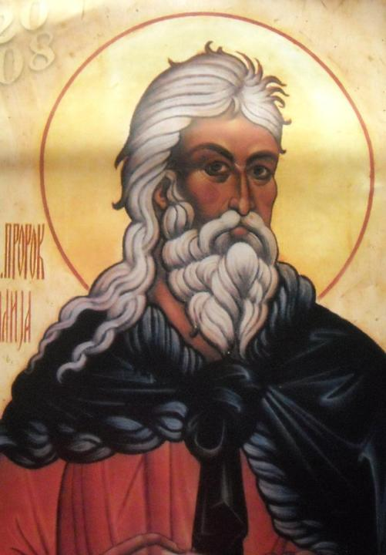

Slide 39
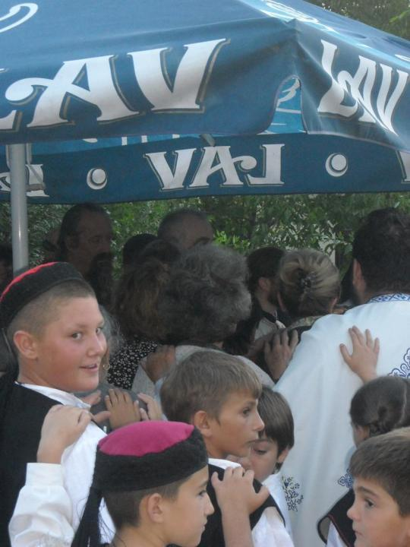
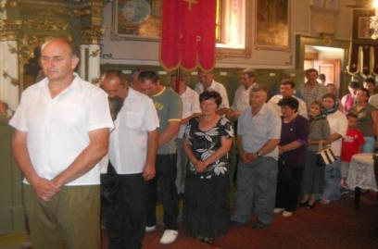
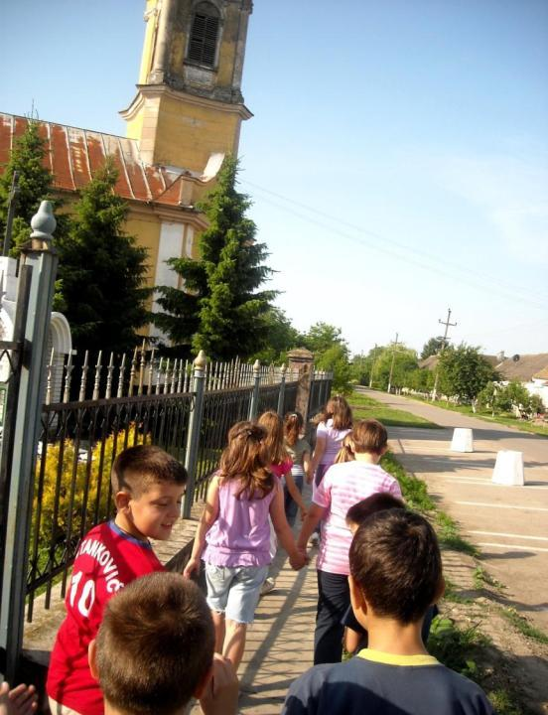

Slide 40
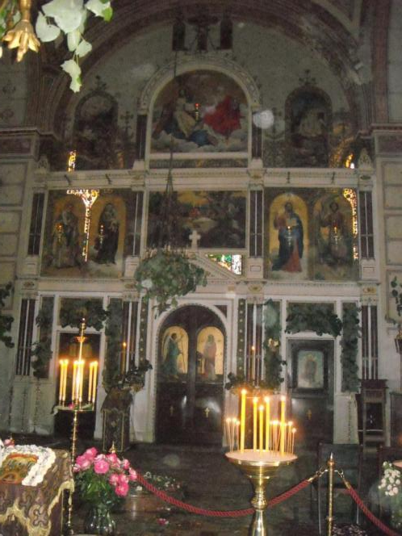
СВЕТИ ИЛИЈА
2. АВГУСТ

